Slide 1


Slide 2
บทนำ
โรงเลื่อยไม้ของครอบครัวรุ่นที่สอง (ก่อตั้งปี 1997) มุ่งเน้นความแม่นยำ ความสม่ำเสมอ และคุณภาพระดับสูง เชี่ยวชาญในการผลิตไม้แอชและไม้โอ๊คเกรดพรีเมียม รวมถึงพื้นปาร์เกต์ทั้งแบบไม้แท้และแบบวิศวกรรม ความเชี่ยวชาญหลักคือ Quercus robur (ไม้โอ๊คยุโรป) หรือที่รู้จักกันในชื่อไม้โอ๊คสลาวอเนียน มีคุณค่าในด้านความแข็งแรง โครงสร้าง และความสวยงามเหนือกาลเวลา การจัดหาวัตถุดิบสามารถตรวจสอบย้อนกลับได้ทั้งหมด และเป็นไปตามข้อกำหนดสากล (EUDR, EUTR, UKTR, Lacey Act) ในภูมิภาคยุโรปตะวันออกเฉียงใต้ แหล่งหลัก: ป่า Morović (เซอร์เบีย) — แหล่งไม้โอ๊คคุณภาพสูงที่มีการจัดการอย่างยั่งยืนและมีประวัติศาสตร์ด้านป่าไม้อันยาวนาน ผสมผสานความชำนาญแบบดั้งเดิมเข้ากับเทคโนโลยีการผลิตสมัยใหม่ พร้อมด้วยความร่วมมือด้านการผลิตในระดับนานาชาติ (กัมพูชา)

Slide 3
ประวัติความเป็นมา
1997–2009 | ยุค STRELA ช่วงเริ่มต้น — เป็นโรงเลื่อยไม้โอ๊คและไม้แอชที่ใหญ่ที่สุดในเซอร์เบีย เน้นความแม่นยำและการส่งออกปริมาณมาก สัญญาระยะยาวกับ Vojvodinašume ทำให้มีการจัดหาไม้โอ๊คสลาวอเนียน (Quercus robur) อย่างต่อเนื่อง มีการขยายตลาดในระดับนานาชาติ (สหภาพยุโรป ตะวันออกกลาง) รวมถึงโครงการสำคัญ เช่น พระราชวังในอาเซอร์ไบจาน
2009–2020 | ยุค QUERCUS PARKET การเปลี่ยนกลยุทธ์จากการผลิตเชิงปริมาณสู่ความเชี่ยวชาญและความร่วมมือระยะยาว กลายเป็นผู้จัดหาชิ้นส่วนไม้โอ๊คกึ่งสำเร็จรูปที่เชื่อถือได้ให้กับผู้ผลิตพื้นชั้นนำ (เช่น Tarkett, Bauwerk, Weitzer)
2020–ปัจจุบัน | ยุค CAMPICO การขยายสู่ตลาดโลกผ่านการร่วมทุนในกัมพูชา โดยเน้นการผลิตพื้นไม้โอ๊ค 3 ชั้นสำหรับตลาดสหรัฐอเมริกา ผสานความเชี่ยวชาญด้านวัตถุดิบจากยุโรปเข้ากับเครือข่ายการผลิตและการจัดจำหน่ายระดับสากล พัฒนาอย่างต่อเนื่องจากโรงเลื่อยขนาดใหญ่สู่ผู้ผลิตไม้โอ๊คเฉพาะทางระดับโลก — ยังคงเป็นธุรกิจครอบครัวที่บริหารโดยคนรุ่นที่สอง

Slide 4
โรงงานแปรรูปไม้เนื้อแข็งแบบครบวงจร
แพลตฟอร์มอุตสาหกรรมไม้เนื้อแข็งในเซอร์เบียที่ดำเนินงานเต็มรูปแบบ (ก่อตั้งปี 1997) สามารถสร้างรายได้ได้ทันที
ข้อได้เปรียบด้านทำเลที่ตั้ง เข้าถึงแหล่งไม้โอ๊คสลาวอเนียน (Quercus robur) จาก Morović และแอ่ง Spačva ได้โดยตรง พร้อมการเชื่อมต่อที่สะดวกไปยังตลาดยุโรปและทั่วโลก
ผลการดำเนินงานทางการเงิน รายได้ประมาณ €16.5 ล้าน กำไรประมาณ €2 ล้าน พนักงานประมาณ 100 คน และมีศักยภาพในการขยายกำลังการผลิต
โครงสร้างพื้นฐาน โรงงานที่พัฒนาแล้ว (พื้นที่อาคาร 8,000 ตร.ม. บนพื้นที่รวม 36,000 ตร.ม.) พร้อมเครื่องจักรยุโรปประสิทธิภาพสูง
ความมั่นคงด้านวัตถุดิบ สัญญาระยะยาวกับ Vojvodinašume และการจัดหาที่ได้รับการรับรอง FSC ซึ่งเป็นไปตาม EUDR, EUTR และ Lacey Act
ศักยภาพการเติบโต พร้อมขยายไปสู่การผลิตวีเนียร์ ชั้นผิว และไม้ engineered โดยไม่ต้องลงทุนแบบ greenfield
ตำแหน่งเชิงกลยุทธ์ แพลตฟอร์มแบบบูรณาการแนวตั้งที่รวมการจัดหา การแปรรูป และการส่งออก พร้อมประสบการณ์เกือบ 30 ปี

Slide 5
การจัดหา ความสอดคล้อง และการตรวจสอบย้อนกลับ
ไม้ทั้งหมด (โอ๊ค Quercus robur และแอช Fraxinus excelsior) มาจากแหล่งที่ถูกต้องตามกฎหมายเท่านั้น การจัดหาครอบคลุมเซอร์เบีย โครเอเชีย บอสเนียและเฮอร์เซโกวีนา และโรมาเนีย โดยเน้นที่ป่า Morović ความร่วมมือระยะยาวกับหน่วยงานป่าไม้ของรัฐ (Vojvodinašume) ช่วยให้มั่นใจในความต่อเนื่องของการจัดหา มีการตรวจสอบซัพพลายเออร์อย่างเข้มงวด รวมถึงเอกสารสิทธิ์และการติดตามความสอดคล้อง พร้อมมาตรฐาน FSC หรือเทียบเท่า ระบบตรวจสอบย้อนกลับครอบคลุมตั้งแต่แหล่งกำเนิดจนถึงผลิตภัณฑ์สำเร็จรูป สอดคล้องกับ EUTR, EUDR, UKTR และกฎหมาย Lacey ของสหรัฐฯ ลดความเสี่ยงด้วยการกระจายซัพพลายเออร์ การตรวจสอบจริง และการตรวจสอบอย่างสม่ำเสมอ มุ่งมั่นด้านความยั่งยืนผ่านการจัดหาอย่างรับผิดชอบ การฟื้นฟูป่า และการใช้ทรัพยากรอย่างมีประสิทธิภาพ

Slide 6
โอกาสทางการตลาด – ไม้โอ๊คและไม้เนื้อแข็งยุโรป
ความต้องการทั่วโลกสำหรับไม้โอ๊คและแอชคุณภาพสูงยังคงแข็งแกร่ง ไม้โอ๊คสลาวอเนียน (Quercus robur) มีจำกัด ทำให้เป็นทรัพยากรระดับพรีเมียม ยุโรปตะวันออกเฉียงใต้เป็นแหล่งสำคัญของไม้เนื้อแข็งคุณภาพสูง กฎระเบียบและ ESG ที่เข้มงวดขึ้นสนับสนุนผู้ผลิตที่มีความโปร่งใสและปฏิบัติตามมาตรฐาน ความต้องการในระยะยาวที่มั่นคงในหลายอุตสาหกรรม โครงสร้างตลาดที่กระจายตัวเปิดโอกาสให้ผู้ผลิตที่เชื่อถือได้และสามารถขยายได้

Slide 7
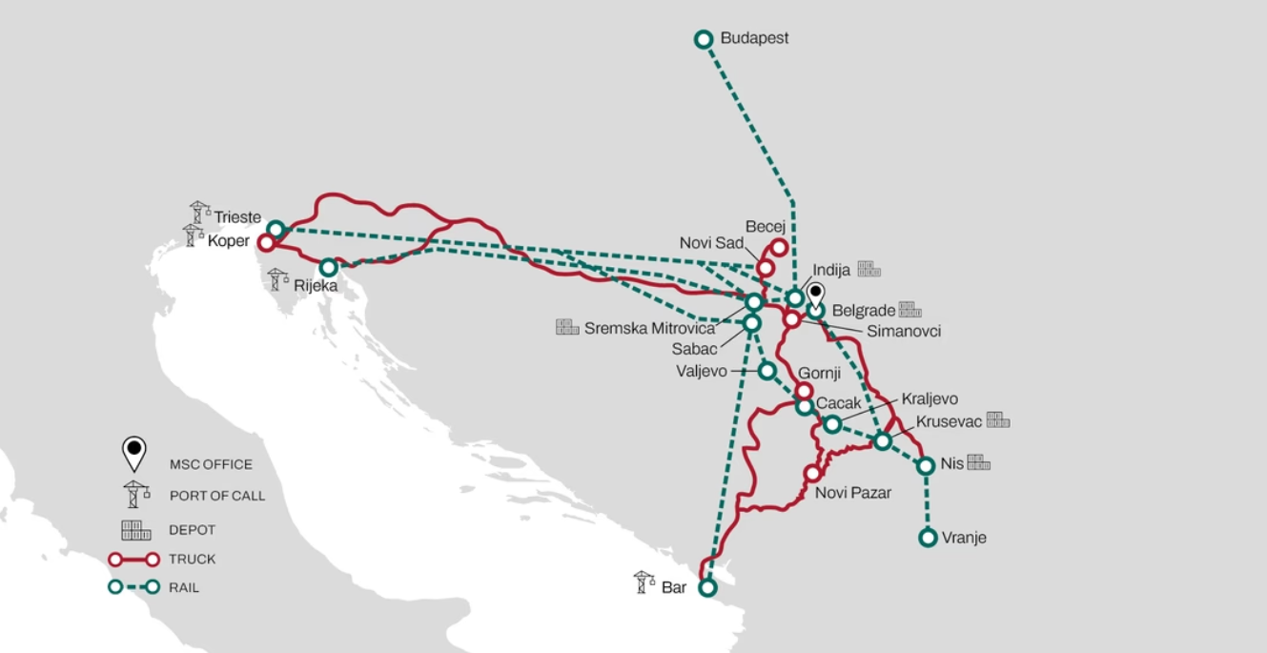
ศูนย์กลางเชิงกลยุทธ์ – การเข้าถึงวัตถุดิบและการส่งออก
ตั้งอยู่ในภูมิภาค Srem (เซอร์เบีย) ใกล้กรุงเบลเกรด ซึ่งเป็นศูนย์กลางโลจิสติกส์สำคัญ ใช้เวลา 35 นาทีถึงสนามบินนานาชาติเบลเกรด 10 นาทีถึงทางหลวงยุโรปสายหลัก (E-70, E-75) ใกล้สถานีรถไฟและด่านศุลกากรใน Inđija เข้าถึงแหล่งวัตถุดิบหลัก ได้แก่ ป่า Morović และแอ่ง Spačva ได้โดยตรง

Slide 8


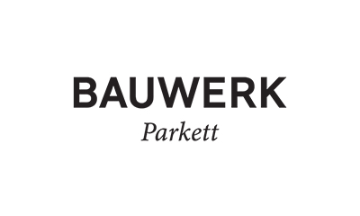



ลูกค้าและผลงานอ้างอิง
(สมาชิกของ FORDAQ ระดับ Bronze)

Slide 9
ข้อมูลติดต่อและรายละเอียดบริษัท
QUERCUS PARKET – กิจการเจ้าของคนเดียว ที่อยู่: Nikole Tesle 137, 22321 Ljukovo, Serbia
ติดต่อ: อีเมล: quercus.parket@gmail.com โทรศัพท์: +381 22 58 77 50
เวลาทำการ: วันจันทร์ – ศุกร์ | 07:00 – 15:00
ข้อมูลบริษัท: หมายเลขภาษี (PIB): 106197782 เลขทะเบียน: 61620117
ข้อมูลธนาคาร: OTP Bank Serbia (Novi Sad) IBAN: RS35 3259 6015 0046 8686 36 SWIFT: OTPVRS22
สถานที่: Pilana “Strela” – Quercus Parket
ใบอนุญาต FSC: C214521

Slide 10
จบการนำเสนอ ขอบคุณครับ/ค่ะ
หมายเหตุทางกฎหมาย:© QUERCUS PARKET สงวนลิขสิทธิ์ข้อมูลทั้งหมดในเอกสารนี้เป็นความลับและจัดทำขึ้นเพื่อผู้รับเท่านั้นห้ามทำซ้ำ เผยแพร่ หรือเปิดเผยโดยไม่ได้รับอนุญาตเป็นลายลักษณ์อักษรจาก QUERCUS PARKET

Slide 11
